Slide 1
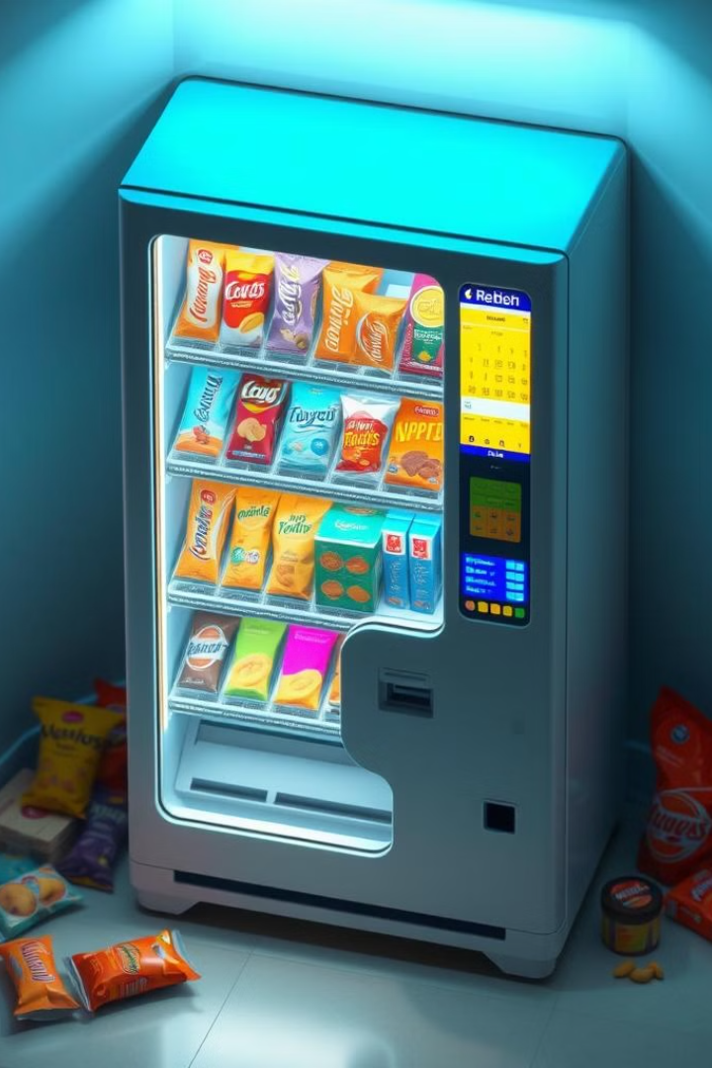
Unser Snackautomat
Von Denis, Michel & Nepomuk

Slide 2
Projektziele und Anforderungen
Ziele
Anforderungen
Entwicklung eines funktionsfähigen Snackautomaten-Simulators in Java.
Der Simulator soll den Kauf von Snacks, die Verwaltung des Bestands und die Wartung des Automaten ermöglichen.

Slide 3
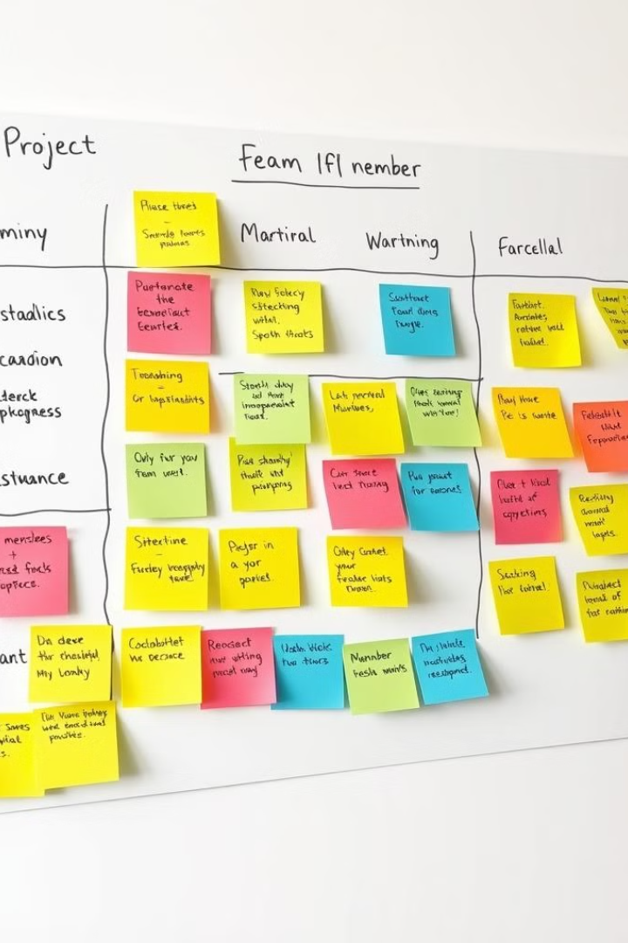
Planung und Arbeitsaufteilung
Aufgaben
Klassendefinition, UML-Diagramm, Übersicht der Branches erstellen
Team
Die Aufgaben wurden auf die drei Teammitglieder verteilt

Slide 4
Entscheidungen und Prioritäten
Kriterium
Gewichtung
Passwort
Badge (NFC)
Sicherheit
2.0
4
3
Benutzerfreundlichkeit
1.5
2
5
Implementierungsaufwand
1
3
2
Wartungsaufwand
0.5
2
4
Erweiterbarkeit
1
2
5

Slide 5
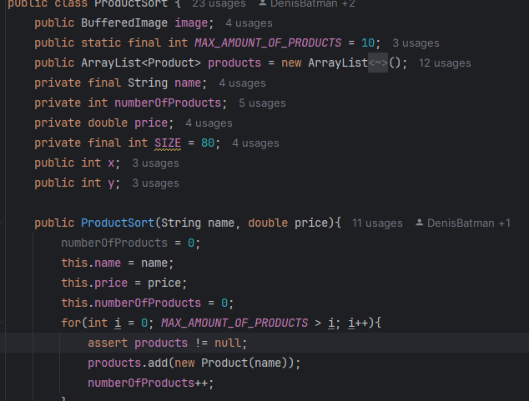
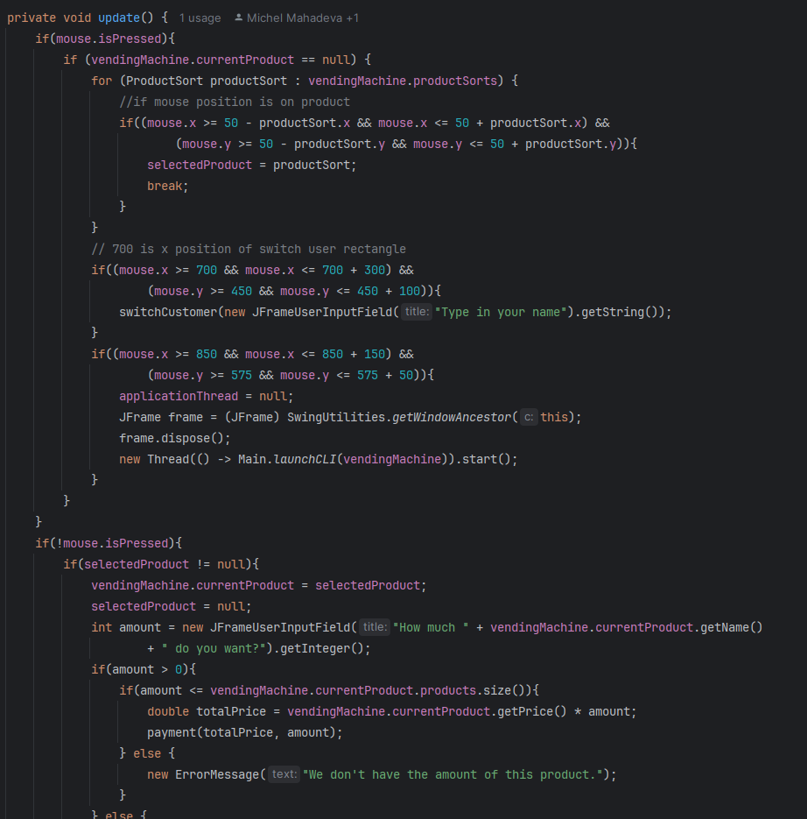
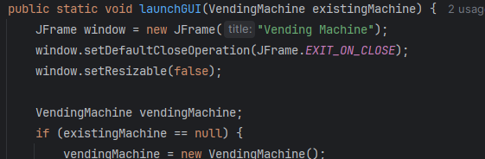
Realisierung
unsere Hürden

Slide 6
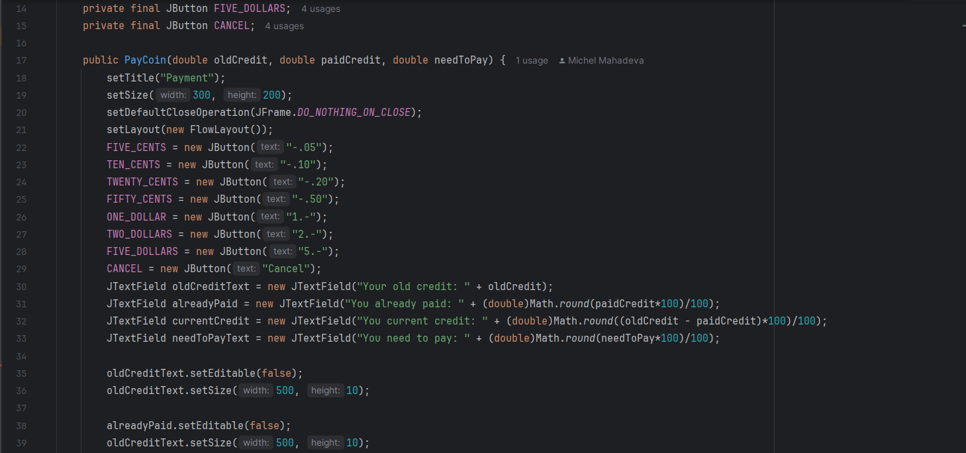
Testen und Qualitätssicherung
White-Box Testing
1
Prüfung der internen Strukturen und Funktionen der Anwendung.
2
Black-Box Testing
Testen der Anwendung aus der Sicht des Endbenutzers.

Slide 7
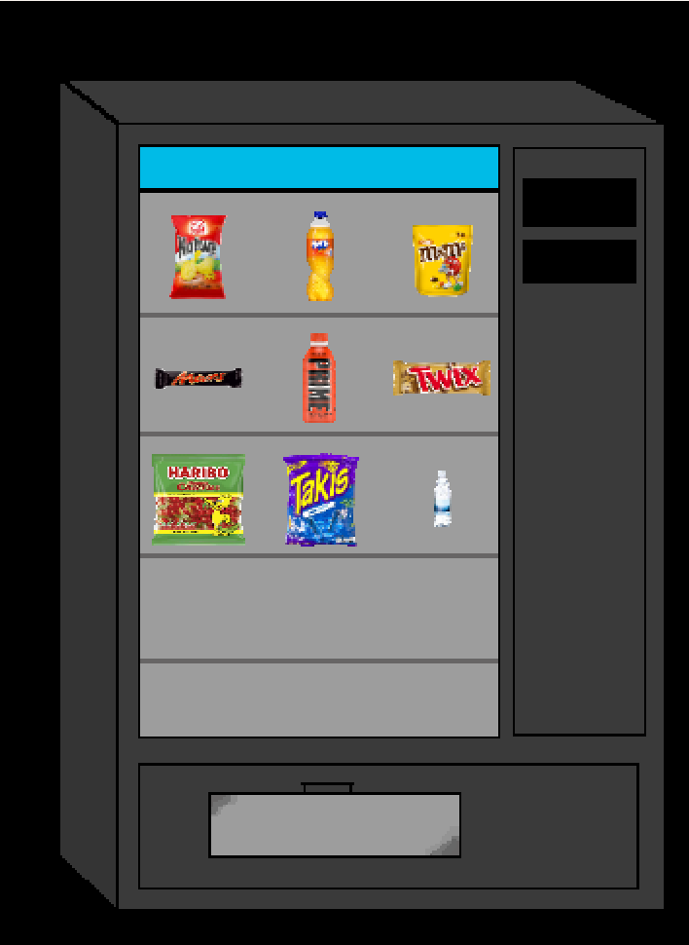



Auswertung und Reflexion
Was lief gut?
Planung, Zusammenarbeit, Implementierung der Kernfunktionen.
Was lief nicht so gut?
Zeitmanagement, Komplexität der GUI-Entwicklung.
Was würden wir nächstes Mal anders machen?
Frühzeitiger Prototyp, bessere Dokumentation.

